Slide 1
Я досліджую світ
1 клас
Розділ «Людина»
Урок 4
Чим я відрізняюся від інших?

Slide 2
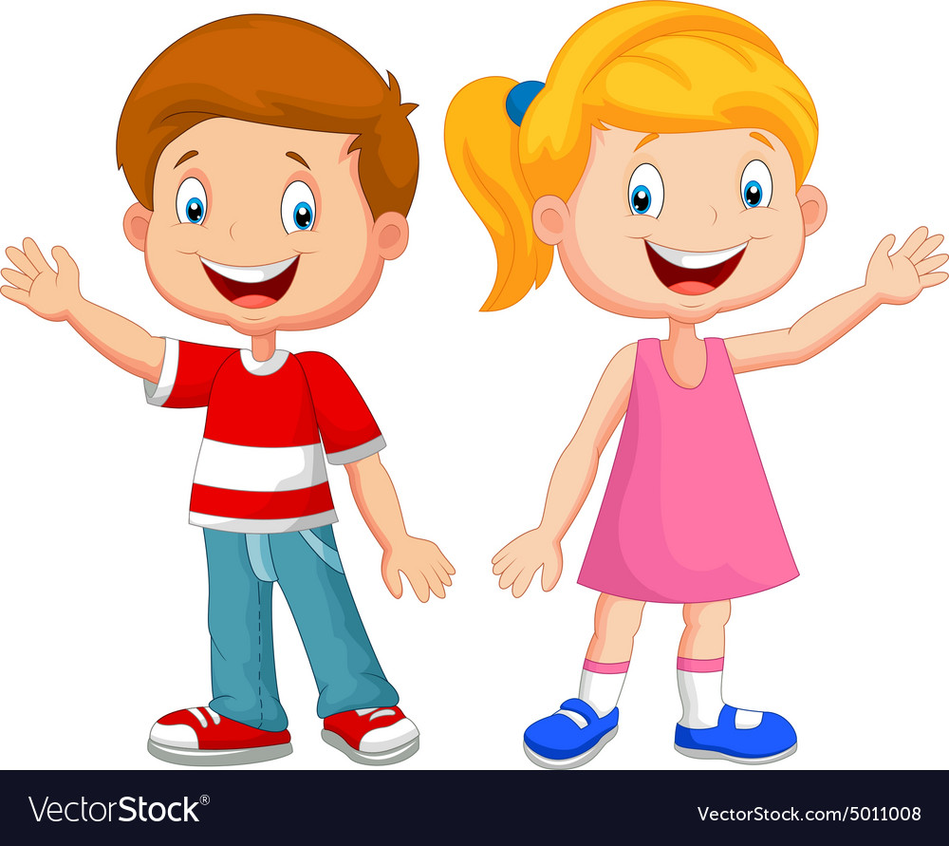
Привітання «Ми – неповторні»
Я – неповторна людина.
(притискаємо руки до грудей)
Ти – неповторна людина.
(повертаємось до сусідів, беручи їх за руки)
Ми – різні, і це прекрасно!
(вітаємо один оплесками)

Slide 3
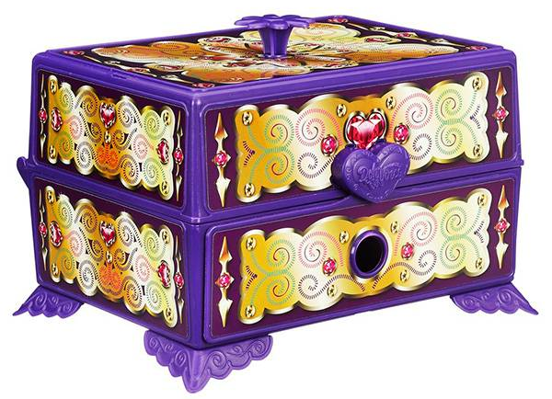
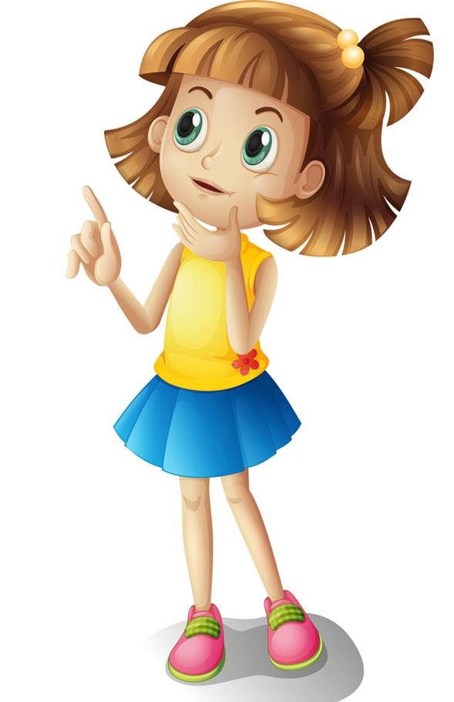
Гра «Чарівна скринька»
У цій скриньці – найцінніший скарб планети Земля.
Що в ній знаходиться, на твою думку?
Найцінніший скарб планети Земля – це людина
Що означає бути людиною?
Бути гідним нащадком свого роду.

Slide 4
Слово вчителя
Сьогодні ми поговоримо
про людину. Ми всі різні.
Кожна людина є неповторною та унікальною.
Люди відрізняються зовнішністю, одягом, звичками, характером, мріями, захопленнями.

Slide 5
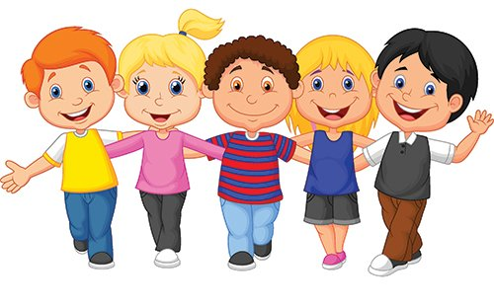
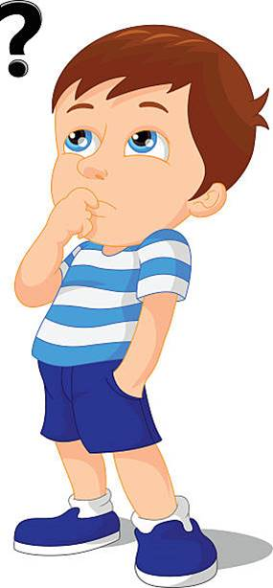
Порівняй зображених дітей.
Чим вони схожі? Чим відрізняються?

Slide 6
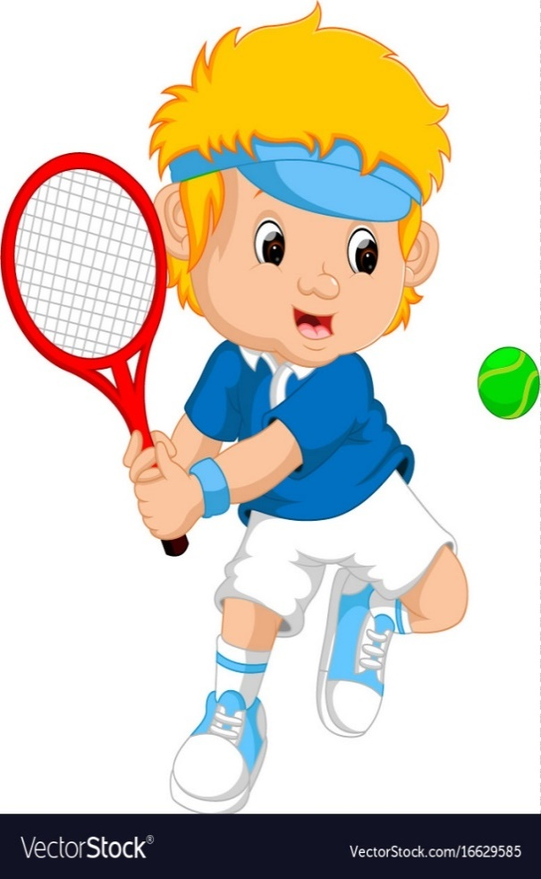
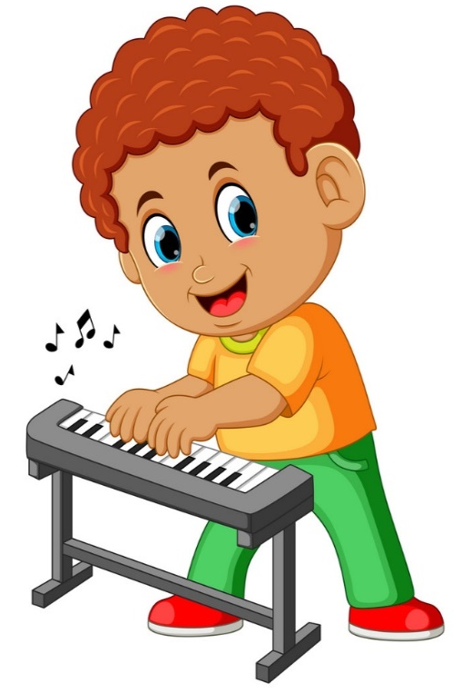
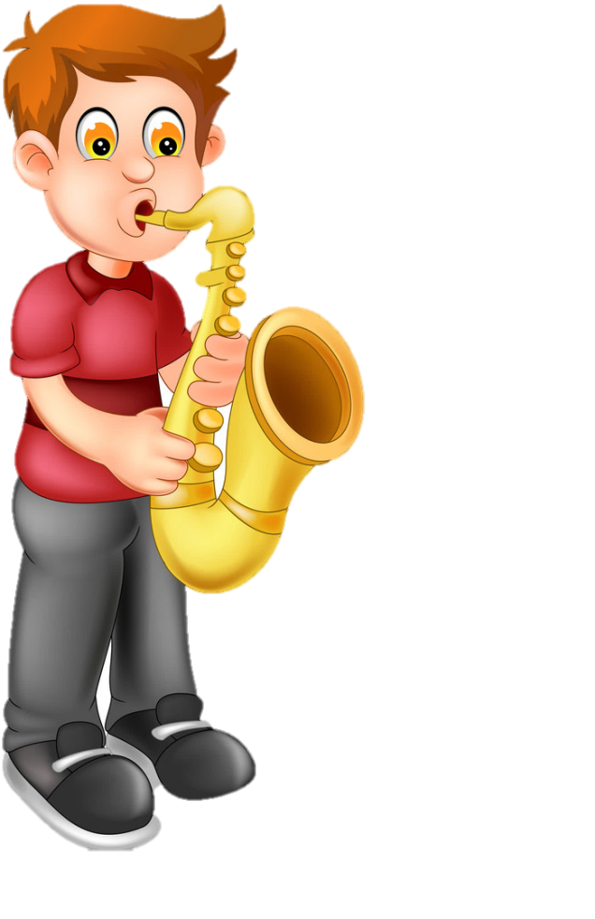
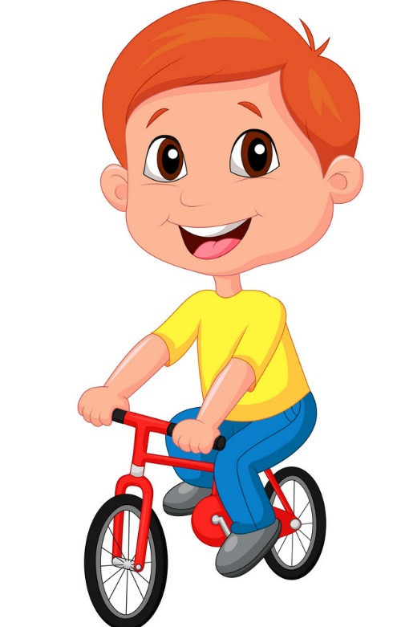
Порівняй зображених дітей.
Чим вони схожі? Чим відрізняються?

Slide 7
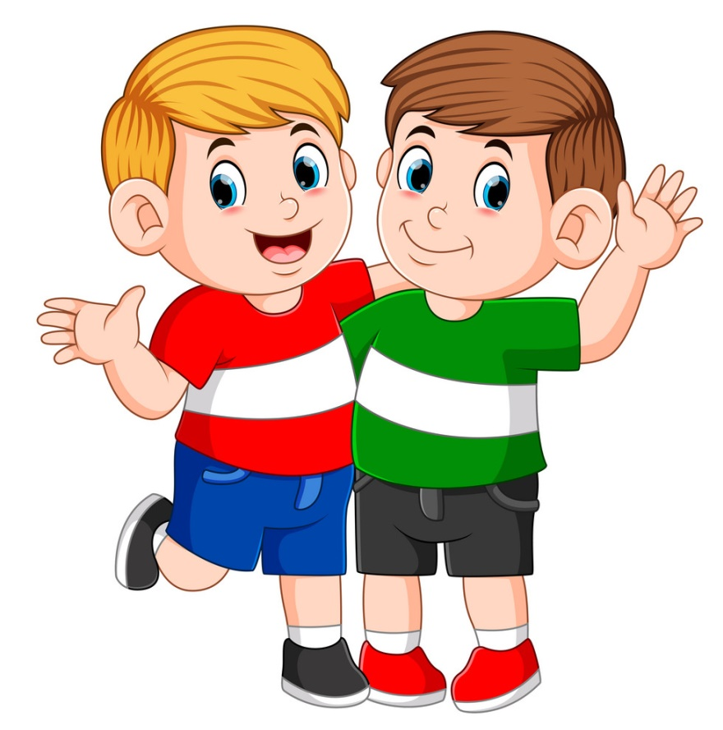
Гра «Мікрофон»
Розкажи про свого друга.
Чому ти спілкуєшся саме з ним?
Що у вас спільного?
Дружба – це….
коли ти можеш поділитися з другом про те, чого не можеш розповісти іншим. Коли є підтримка та надія, і ти завжди знаєш, що ти не один.

Slide 8
Руханка

Slide 9
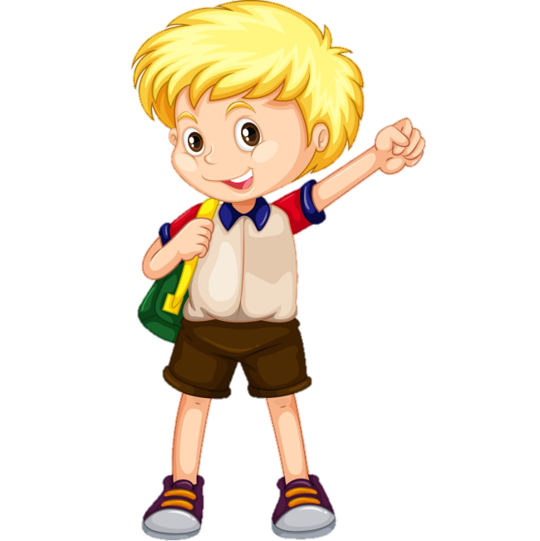
Анкета «Що я знаю про себе»
Привіт!
Моє ім’я і прізвище:
Мій день народження:
15 жовтня 2016 року
Зошит.
Сторінка
5

Slide 10
Анкета «Що я знаю про себе»
Мені зараз:
Місце для фото
6
років
Зошит.
Сторінка
5

Slide 11
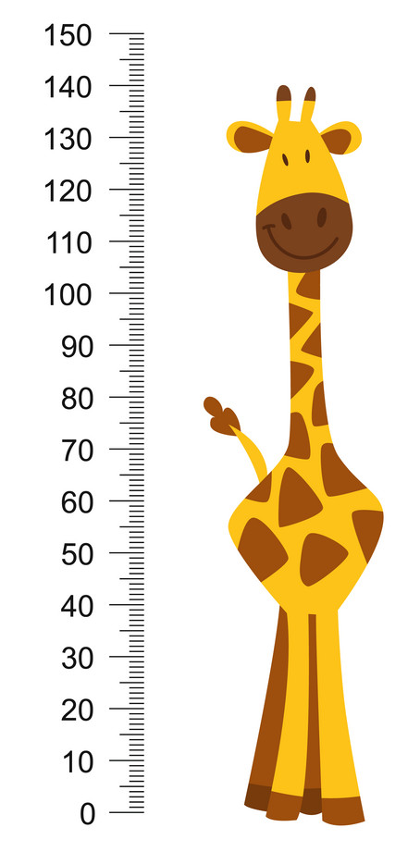
Анкета «Що я знаю про себе»
Мій зріст:
Моя вага:
119
сантиметри
21
кілограм
Мій колір волосся:
жовтий
Зошит.
Сторінка
5

Slide 12
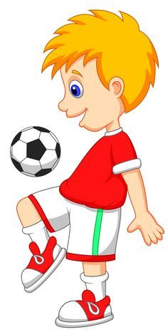
Анкета «Що я знаю про себе»
Мої найкращі друзі:
Чому ти любиш спілкуватися саме з ними?
Які захоплення у вас спільні?
Що ви любите робити разом?
Петрик та Оленка
Моя улюблена іграшка та гра:
Зошит.
Сторінка
6

Slide 13
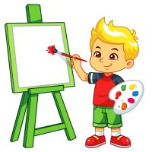
Анкета «Що я знаю про себе»
Моя улюблена книжка:
Моє улюблене заняття:
Зошит.
Сторінка
6

Slide 14
Анкета «Що я знаю про себе»
Найцікавіший для мене мультфільм:
Найгарніша квітка для мене:
Зошит.
Сторінка
6

Slide 15
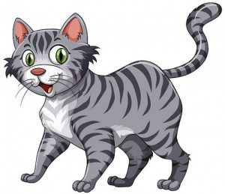
Анкета «Що я знаю про себе»
Моя улюблена тварина:
Мій улюблений колір:
Зошит.
Сторінка
7

Slide 16
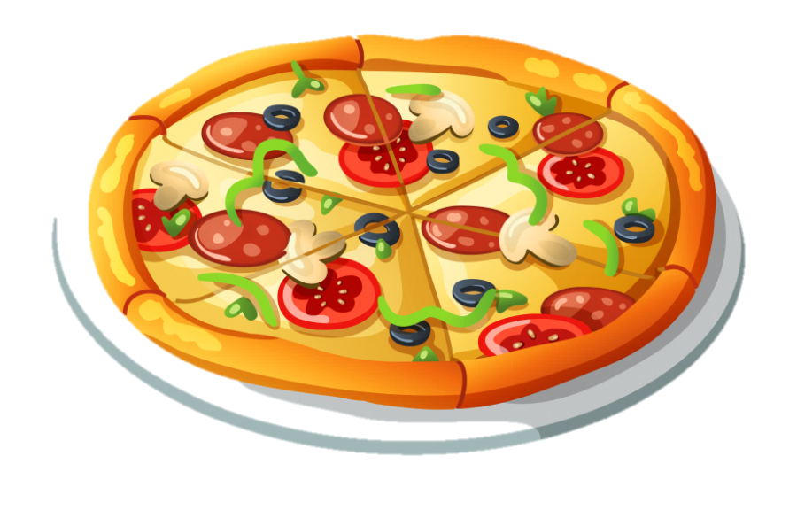
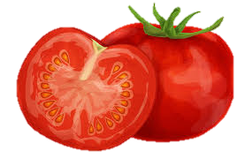
Анкета «Що я знаю про себе»
Найсмачніша для мене страва:
Мої улюблені фрукти та овочі:
Зошит.
Сторінка
7

Slide 17
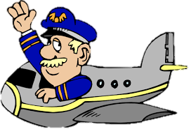
Анкета «Що я знаю про себе»
Моя улюблена пора року:
Мені найбільше подобається професія:
Зошит.
Сторінка
7

Slide 18
До зустрічі
Давай зустрінемося в травні, заповнимо праву колонку анкети і порівняємо свої результати.

Slide 19
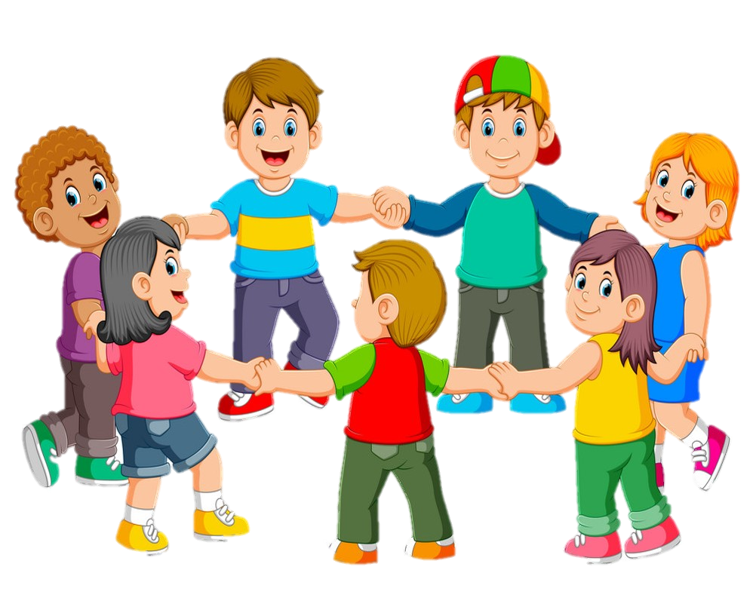
Вправа «Ти особливий, тому що …»
Станьмо в коло.
Поверни голову до сусіда справа і скажи: «Ти особливий,
тому що …»

